Slide 1
Kako radi vjetrenjača ?
Vidjet ćete kako…

Slide 2
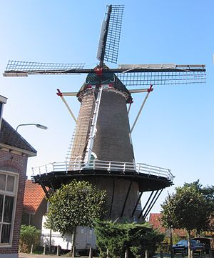
Što je vjetrenjača?
Vjetrenjače su strojevi pokretani brzinom vjetra.
Najbitnija stvar oko priče s vjetrenjačama jest mogućnost pretvaranja energije vjetra u električnu.

Slide 3
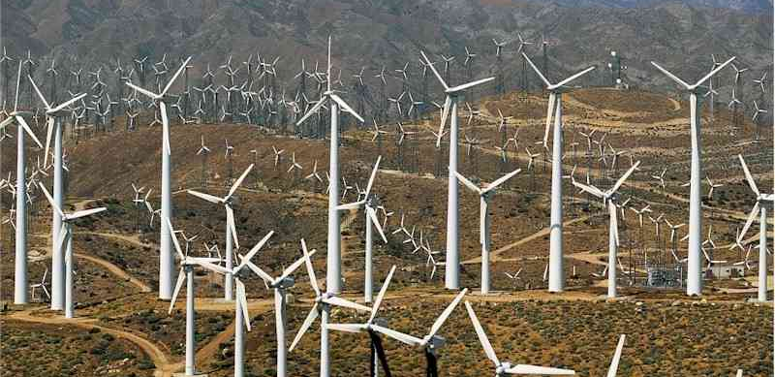
Kako rade vjetrenjače?
Rade zajedno (farma vjerenjača) kako bi iz raspoloživog vjetra izvukli maksimum tj. proizveli što veću električnu energiju.

Slide 4
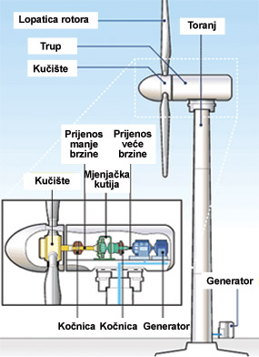
Dijelovi vjetrenjača
Vjetrenjača se sastoji od :
lopatice rotora
trupa
kučišta
tornja
generator
mjenjačke kutije
tornja
kočnice
i dr.

Slide 5
Mogući problemi kod vjetrenjača
Pošto vetrenjače koriste obnovljivu energiju, podstične se njihov dalji razvoj. Međutim, tokom vremena tehnologija je poboljšala efektivost turbina vetra. Postale su isplative kako za proizvođače tako i za potrošače.

Slide 6
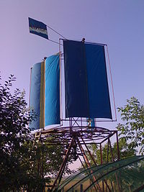
Tipovi vjetrenjača
Vjetrenjača s rotirajućim jedrima
Način na koji vetrenjača radi takođe zavisi i od tipa vetrenjače. Postoje različiti tipovi vetrenjača. Oni se klasificiraju na osnovu pravca okretanja propelera (elisa). Najčešći tipovi su vetrenjače sa vertikalnom i horizontalnom osovinom.

Slide 7
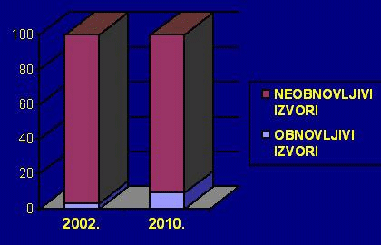
Izvori energije u Hrvatskoj

Slide 8
Obnovljive izvore energije u svijetu hvale, u Hrvatskoj se protiv njih bore
Pogledajte malo zanimljivih događaja u vezi jedne hrvatske vjetrenjače

Slide 9
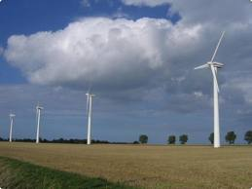
Energija vjetra
Najbrže rastući segment proizvodnje energije
Početne ekonomske neisplativosti i nestalnosti vjetra
Instalacija vjetrenjača je privilegija
Raste popularnost energije vjetra, tako da se smanjuju troškovi proizvodnje električne energije u vjetrenjačama
Najpoznatiji šibenski parkovi vjetrenjača

Slide 10
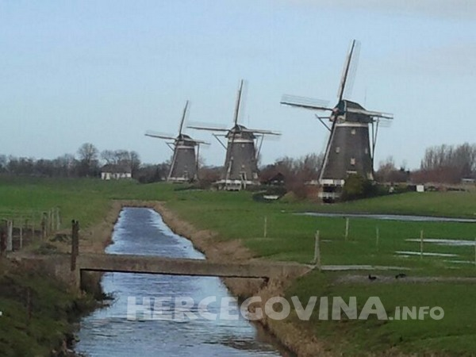
Povjesni razvoj vjetrenjača
Vjetrenjaču s rotirajućim jedrima prijavio je njemačkom uredu za patente 6. kolovoza 1882. godine njemački inovator Car Wenzel, te je iduće godine dobio i patent. Kod ovog prvog riješenja nedostatak je bio što nije postojao vjetrousmjerivač pa je usmjeravanje prema vjetru bilo ručno.
Također su se ručno i skupljala jedra kod jačeg vjetra posebnim mehanizmom.

Slide 11
Quiz o vjetrenjačama

Slide 12
Što je vjetrenjača
strojevi pokretani jačinom vode
Sparava za vježbanje
strojevi pokretani suncem
strojevi pokretani brzinom vjetra.

Slide 13
Bravo točan odgovor

Slide 14
Netočan odgovor pokušajte ponovno

Slide 15
Kako rade vjetenjače ?
Kao farma životinja
Kao farma vjetrenjača
Kao farma rotirajućih glavica
Kao farma suncokreta

Slide 16
Bravo točan odgovor

Slide 17
Netočan odgovor pokušajte ponovno

Slide 18
Kada je Carl Wenzel prijavio vjetrenjaču s rotirajućim jedrima ?
6.8.1885 godine
6.Kolovoza 1881.godine
6.Kolovoza 1882.godine
6.Kolovoza 1883.godine

Slide 19
Bravo točan odgovor

Slide 20
Netočan odgovor pokušajte ponovno

Slide 21
Hvala na pozornosti
Izradili: Eugen Brlek I Luka Došen 8.b

